Slide 1
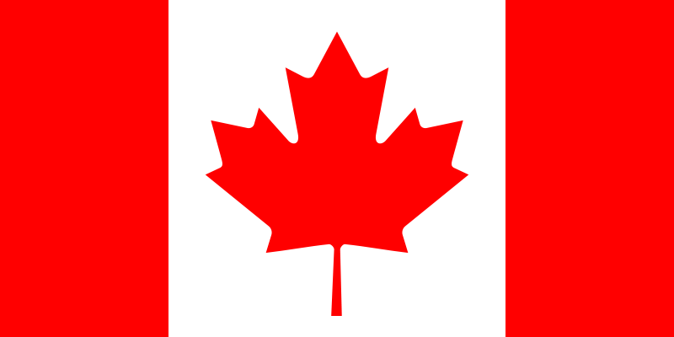
KANADA
Ime je dobila po besedi kanata, ki v jeziku Irokezov pomeni »vas«, »naselbina«.
Geslo: A Mari Usque Ad Mare (latinsko)
»Od morja do morja«

Slide 2
Uvod
Kanada je za Rusijo na svetu druga največja država po površini, vendar ima zelo majhno gostoto poseljenosti z le 32 milijoni prebivalcev (večina jih živi na jugu države vzdolž meje z ZDA), kar je malo za državo te velikosti.
Kanada je sodobna, tehnološko napredna in energetsko samozadostna država. Njeno gospodarstvo močno temelji na izkoriščanju naravnih virov.

Slide 3
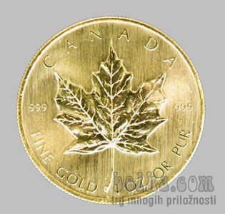
Uradno ime: Canada
Glavno mesto:Ottawa Največje mesto:Toronto
Velikost:9.976.139km²
Podnebje: Na severu, hladno, dolge mrzle zime in kratka sveža poletja, na jugu toplo in vlažno
Glavne reke: Reka Sv. Lovrenca, Mackenzie, Saskadchewan, Fraser
Najvišji vrh: Mount Logan-5951m
Prebivalstvo: 32.677.000
Glavni jezik :Angleščina, Francoščina
Vera: Katoličani 46%
Protestanti 40%
Denarna enota: Kanadski dolar
Uvoz: kemikalije,vozila, stroji, računalniki, električne naprave.
Izvoz: stroji, vozila, papir, les, celuloza, žito, rude, nafta
Življenjska doba: Moški: 73 let
Ženske: 80 let

Slide 4
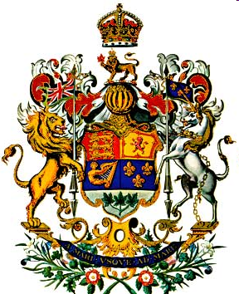
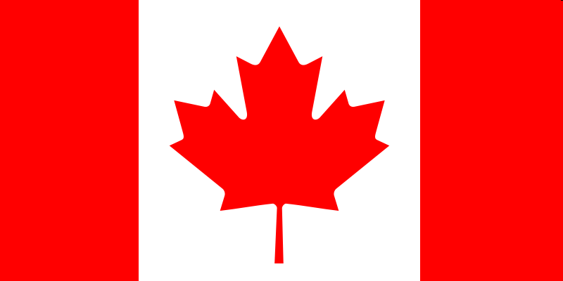
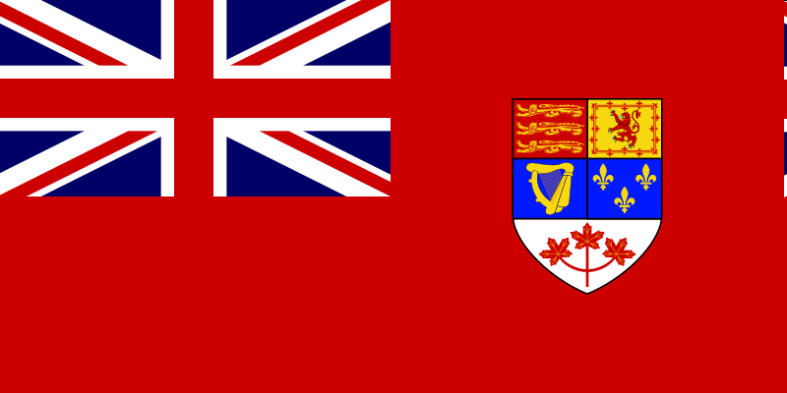
KANADSKA ZASTAVA IN GRB

Slide 5
HIMNA
Angleško
God save our gracious Queen,
Long live our noble Queen,
God save the Queen:
Send her victorious,
Happy and glorious,
Long to reign over us:
God save the Queen.
Thy choicest gifts in store,
On her be pleased to pour;
Long may she reign:
May she defend our laws,
And ever give us cause
To sing with heart and voice
God save the Queen.
Slovensko
Bog, ohrani našo milostno kraljico,
naj živi naša plemenita kraljica,
Bog, ohrani nam kraljico:
pošlji ji zmagoslavno
srečno in slavno
dolgo vladanje nad nami:
Bog, ohrani nam kraljico.
Tvoje najizbranejše darove
zlij na njo;
naj dolgo vlada:
naj brani naše zakone,
in nam vedno daje povod
da pojemo iz srca na glas
Bog, ohrani nam kraljico.
Angleško
O Canada!
Our home and native land!
True patriot love in all thy sons command.
With glowing hearts we see thee rise,
The True North strong and free!
From far and wide, O Canada, we stand on guard for thee.
God keep our land glorious and free!
O Canada, we stand on guard for thee.
O Canada, we stand on guard for thee.
Francosko
Ô Canada!
Terre de nos aïeux,
Ton front est ceint de fleurons glorieux!
Car ton bras sait porter l'épée,
Il sait porter la croix!
Ton histoire est une épopée des plus brillants exploits.
Et ta valeur, de foi trempée,
Protégera nos foyers et nos droits;
Protégera nos foyers et nos droits.

Slide 6
PROVINCE
Kanada je upravno razdeljena na 10 provinc in 3 ozemlja. Province imajo precej močne pristojnosti ter relativno veliko samostojnost, medtem ko so ozemlja bolj podrejena zvezni vladi. Province in ozemlja imajo svoja lastna enodomna zakonodajna telesa.
Province so:
Alberta
Britanska Kolumbija (British Columbia)
Manitoba
Novi Brunswick (New Brunswick (angl.) - Nouveau Brunswick (franc.)
Nova Fundlandija in Labrador (Newfoundland and Labrador)
Nova Škotska (Nova Scotia)
Ontario
Otok princa Edvarda (Prince Edward’s Island)
Québec
Saskatchewan

Slide 7
OZEMLJA
Severozahodni teritoriji (Northwest Territories)
Nunavut, 1. aprila 1999 izločeno iz Severozahodnega ozemlja
Jukon (Yukon)
Na zvezni ravni sta uradna jezika angleščina in francoščina. Francoščina je uradni jezik province Québec, medtem ko sta provinca New Brunswick in prestolnica Ottawa dvojezični. V ozemljih na severu države se uporabljajo tudi jeziki prvotnih ljudstev.

Slide 8
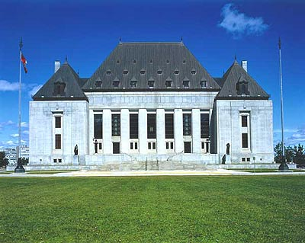
Vlada
Kanada je zvezna država, kar pomeni, da je oblast razdeljena med province in osrednjo vlado. Kanadski parlament sestavljata dva doma: senat2 in spodnji dom3.
2 Senat- imenovani člani, ki svoje delo opravljajo do 75. leta starosti.
3 Spodnji dom- Člani izvoljeni vsakih pet let oziroma vselej, ko razpustijo parlament in razpišejo splošne volitve.

Slide 9
Upravljanje in ustanovitev
Federalna parlamentarna demokracija in ustavna monarhija-
Monarh Elizabeta II. Britanska kraljica - Generalni guverner Michaëlle Jean - Ministrski predsednik Stephen Harper
Zakon o britanski Severni Ameriki: 1. julij 1867
Westminstrski statut: 11. december 1931
Kanadski akt: 17. april 1982

Slide 10
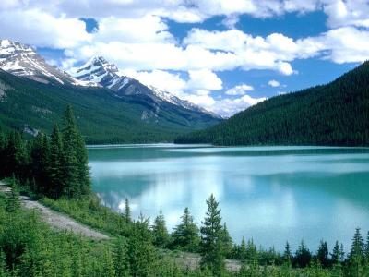
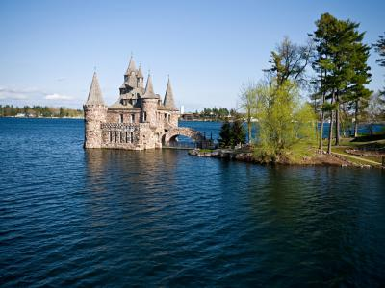
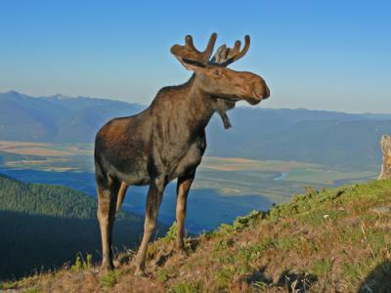
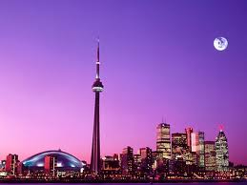
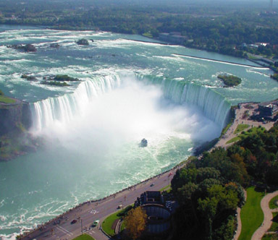
Zanimivosti

Slide 11
Jezera in gozdovi
Znotraj Kanadskih meja je več kot 30 jezer s površino nad 1300 km2. Najdaljši kanadski vodotok je Mackenziejeva reka,1733 km. Najpomembnejša reka za ladijski promet in
trgovino je Reka svetega Lovrenca, poti 4000 km. Predvidevajo, da ima Kanada kar1/4 vseh virov sladke vode na svetu.
Največje jezero v Kanadi je Veliko Medvedje jezero, ki obsega 31.800
km2. Več kot 35 % dežele poraščajo gozdovi. Zlasti razširjene drevesne vrste so bor,
smreka, cedra in javor.

Slide 12
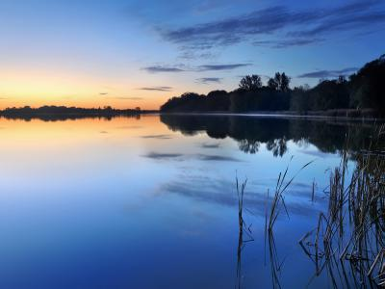
Reka Maligne
SOMRAK NAD JEZEROM ONTARIO
1000 otokov
Narodni park Banff

Slide 13
Niagarski slapovi
So del veličastnih Podkvastih slapov. Padajo v
globino, skoraj 55 m, na mejo med Kanado in
Združenimi državami Amerike. Nastali so pred
približno 12 tisočimi leti, ko so se umikali
ledeniki. Čez Niagarske slapove se izlije vsako
sekundo okoli 5,5 milijona litrov vode. Vsako leto
si Niagarske slapove ogleda okoli 15 milijonov
ljudi. Znanstveniki in naravoslovci ocenjujejo, da
čez več tisoč let ne bo več niagarskih slapov, ker
se bo reka Niagara umaknila nazaj.

Slide 14
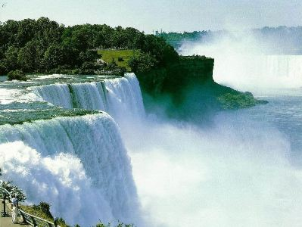
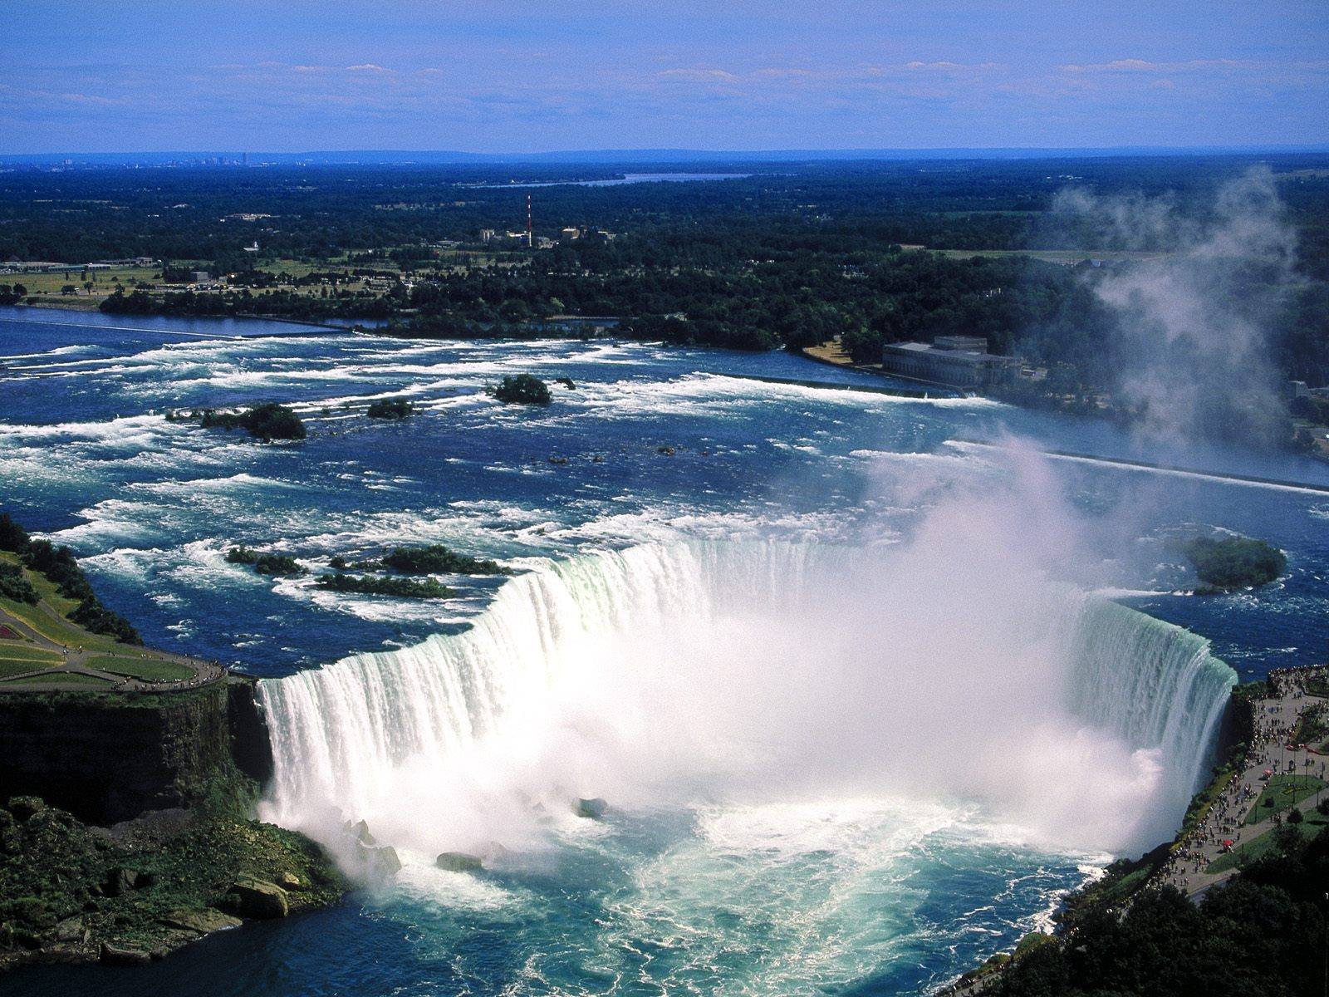
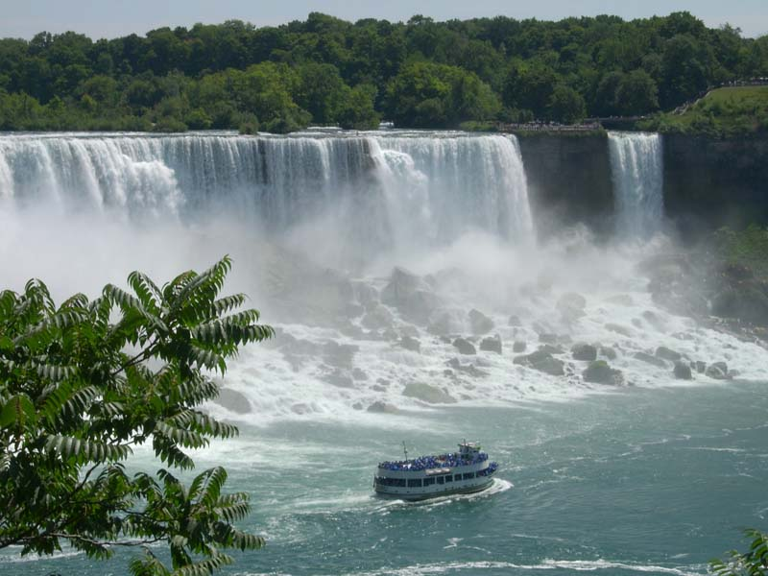
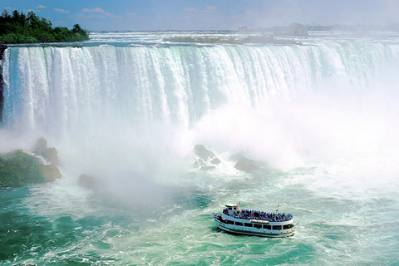
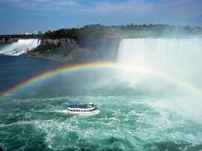

Slide 15
Televizijski stolp
Televizijski stolp je visok 553, 34 m. Zgrajen je bil leta 1976. Vsako leto ga obišče okoli 2 milijona ljudi. Ta krajevna značilnost je v mestu Torontu v provinci Ontario. Mesto Toronto je kanadsko poslovno središče in je glavno mesto province Ontario.

Slide 16
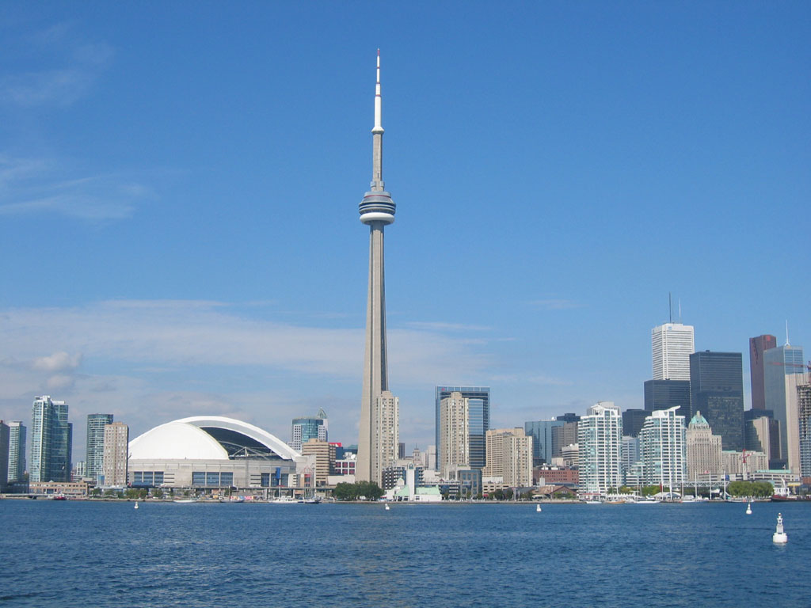
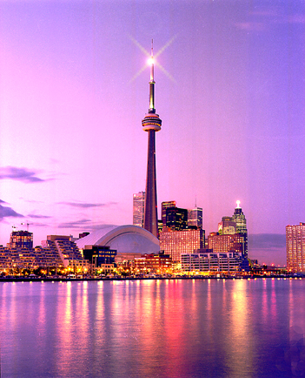
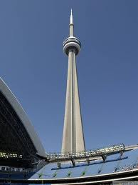

Slide 17
STRATFORD,ONTARIO
Stratford je mesto ob reki Avon v jugozahodnem Ontariu.
Mesto je znano kot dom Stratfordskega Shakespearovega Festivala.
To območje je bilo prvič naseljeno leta 1832, mesto in reke so poimenovali po Stratford-upon-Avon , v Angliji.
Mesto je znano po veliko pomembnejših glasbenih in drugih zvezdah.
V mestu je nekaj časa preživeli tudi Thomas Edison, ki je znan po mnogih izumih npr. el. žarnica.
Župan:Dan Mathieson
Geslo : Industria Ars et ("Industrija in umetnosti")

Slide 18
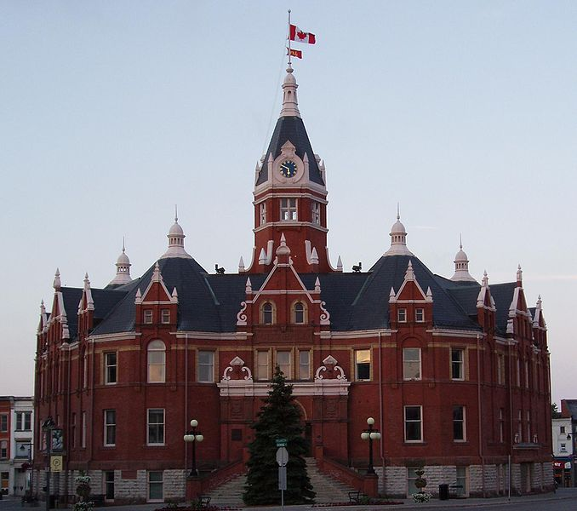
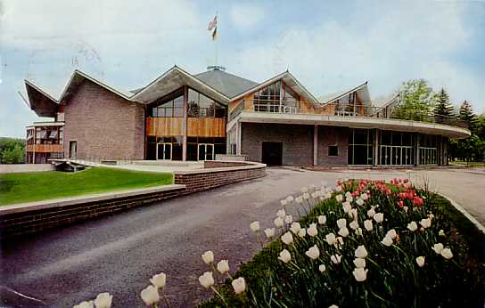
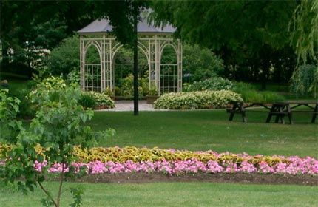
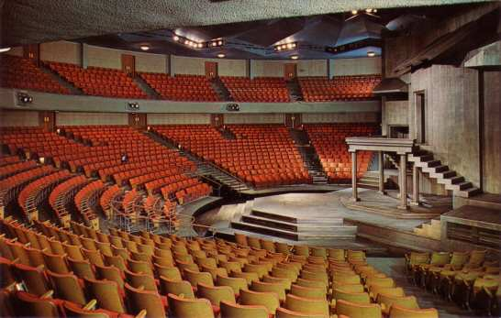
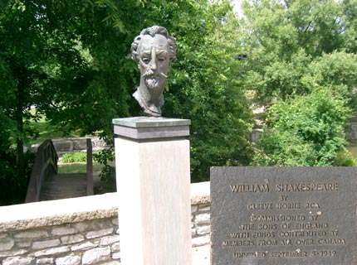

Slide 19

Mesto Quebec
Je najstarejša mestna naselbina v Kanadi in prestolnica province Quebec. Leta 1608 je
francoski raziskovalec Samuel de Champlain na tem mestu ustanovil trgovsko postojanko.
Quebec je ostal francoska postojanka vse do leta 1759, ko so jo zavzeli Britanci.
Zdaj je uradni jezik francoščina, večina prebivalstva pa je katoliške vere.

Slide 20
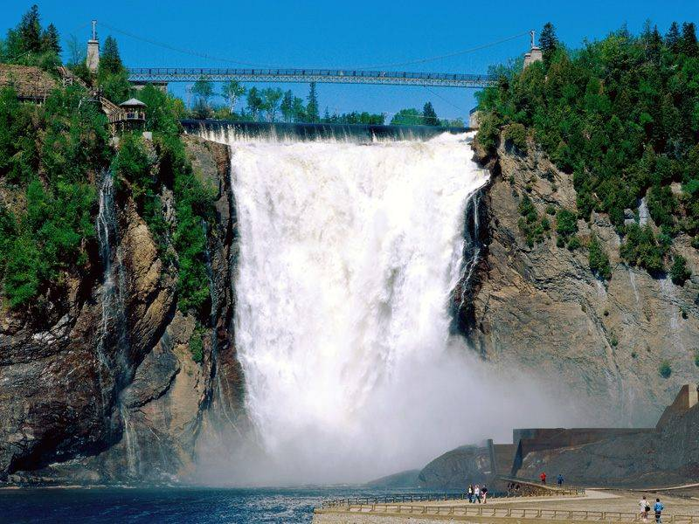
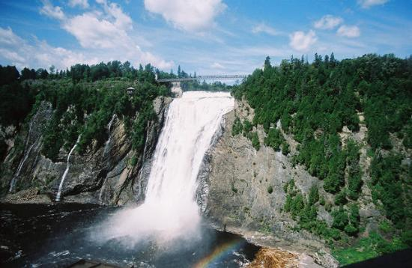
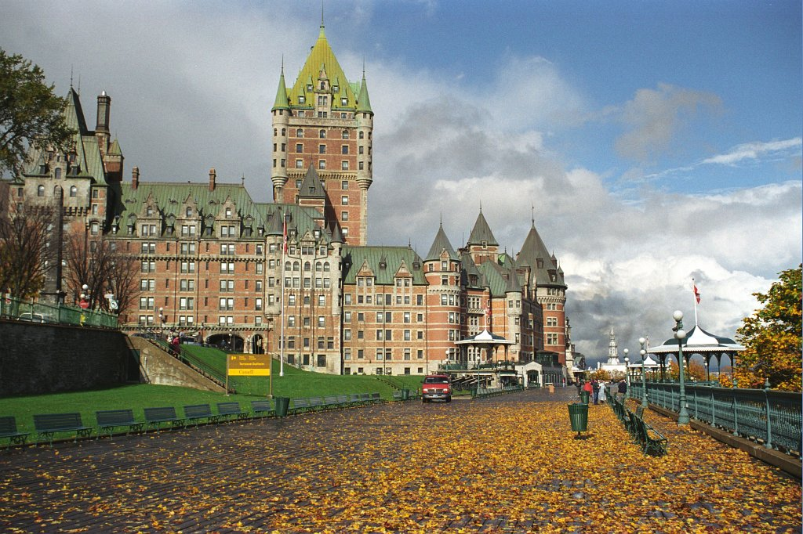
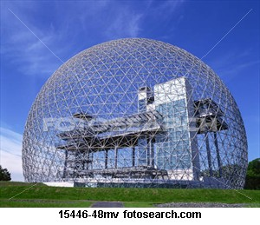
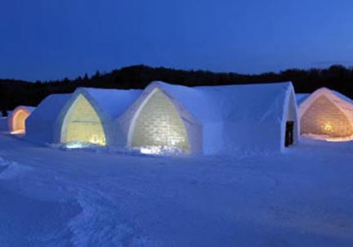
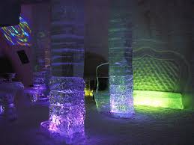
Montgomery falls
Biosfera

Slide 21
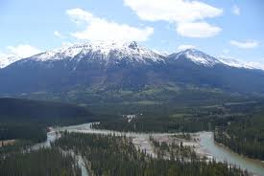
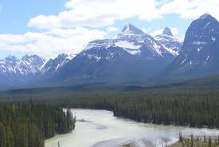
Reka Athabasca
Je 1231 km dolga reka, ki teče skozi provinco Alberto. V preteklosti je bila pomembna pot za
trgovce s krznom. Napaja jo ledenik Athabasca, ki leži na severu Skalnega gorovja.

Slide 22
Gozdarstvo
Za kanadsko gospodarstvo je zelo pomemben les, saj je več kot
tretjina dežele pokrita z gozdovi. Lesni izdelki, kot so lesovina,
časopisni papir in gradbeni les, obsegajo 20% vsega kanadskega
izvoza. Največ lesa pridelajo v provincah Quebec, Ontario in
Britanska Kolumbija. Trde vrste lesa iz gozdov Quebeca in Ontaria
so najprimernejše za izdelavo pohištva, les iz Britanske Kolumbije
pa je primeren za vezane plošče in žagan les.

Slide 23
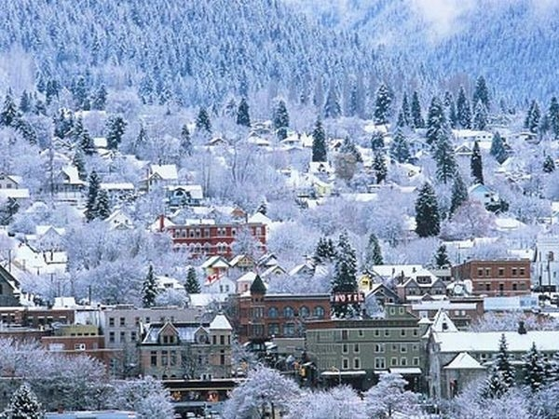
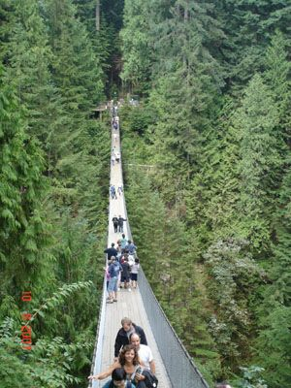
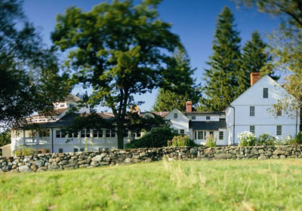
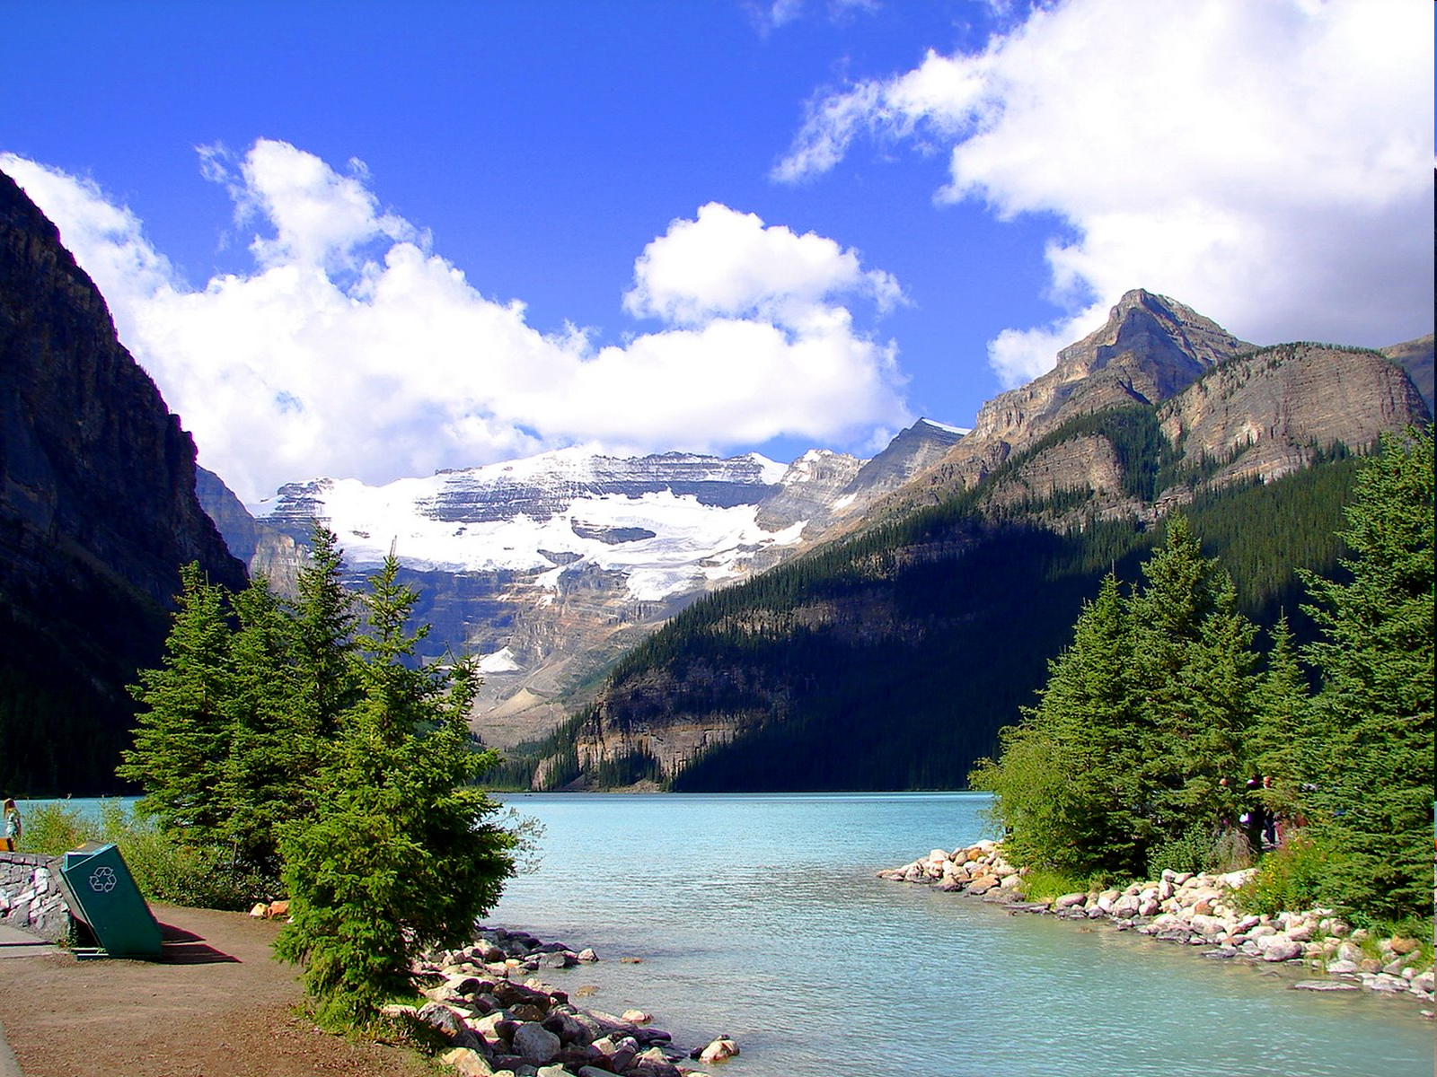

Slide 24
Vancouver
Je pristaniško mesto na jugozahodu Britanske Kolumbije Mesto je bilo poimenovano po britanskem raziskovalcu Georgu Vancouvru.
Vancouver in bližnji Whistler sta gostila zimske olimpijske igre leta 2010.
Vancouver ima 1.623.519 prebivalcev. Je tretje največje mesto v Kanadi. Po večini so katoličani in protestanti. Drugih ver je manj.
Ima pomembno vlogo v trgovini z ZDA. Kljub temu da je največje, ni glavno mesto Britanske Kolumbije.

Slide 25
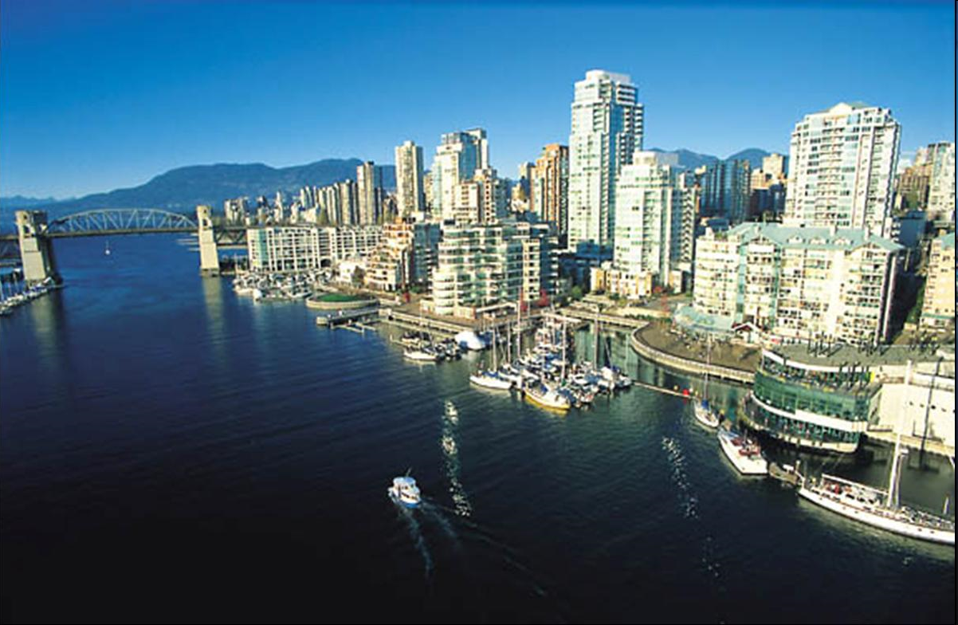
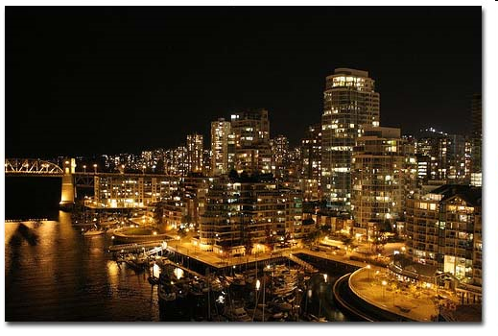
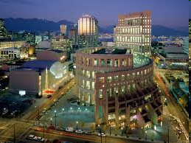
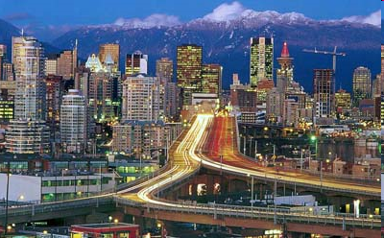
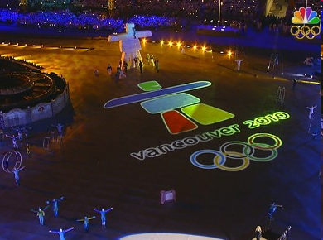

Slide 26
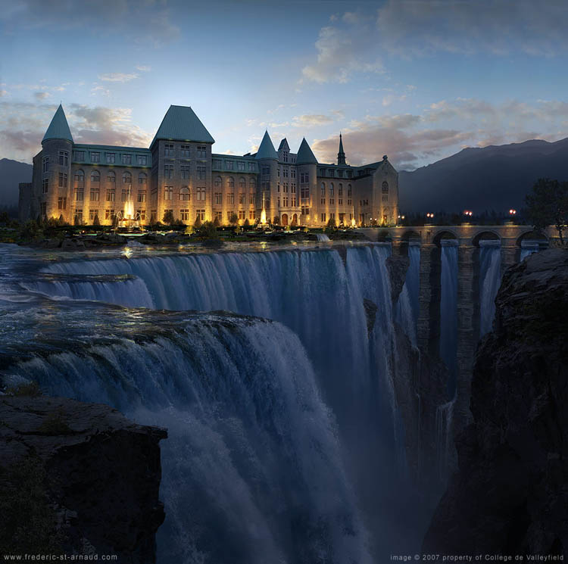
HVALA, DA STE ME POSLUŠALI IN UPAM, DA VAM JE BILO VŠEČ.

